Slide 1
Beleggersadvies
Uw docent
B BUSSCHAERT
Fondsen overzicht
Obligaties overzicht
Aandelen overzicht
Onze adviezen zijn geen aan/verkoop opdrachten voor persoonlijke vermogensbeheer
Maar louter informatie berichten
Met de hulp van VECTOR VEST UNIVERSITY TRAINING
UITGEVER MANON BUSSCHAERT PIERSLN 113 KNOKKE-HEIST

Slide 2
Ja de centrale banken hebben no respect voor de bevolking
Haar taak is de bevolking te beschermen tegen koopkrachtverlies
Inflatie,stagflatie en depressies zijn dus te vermijden
En kijk wat doet de centrale bank van de usa en europa??
ze vechten er niet tegen want de rentevoeten die het enig instrument is om inflatie te bevechten wordt minimaal gebruikt
De inflatie is 6 à8 % en de rente 2,5 à 3% dus veel te laag
Dus de bevolking verliest na de zerorente nu ook koopkracht en dat is meestal 5 à 7% per jaar
De staat doet juist omgekeerd die kan lenen en wint door de lage rente tarieven
De staat ontvangt veel meer belastinggeld door de inflatie(monkymoney)
Dus politici zijn weinig bereid om de inflatie te bevechten want de schuldengraad verminderd daardoor ook=geld verliest haar waarde
En het zijn de werkmensen;spaarders en de gepensioneerden die de rekening betalen op een onzichtbare wijze zodat de politici niet met de vinger worden aangeduid voor criminelen!!

Slide 3
PRIVATE PORTFOLIO MASTERS
UW GOUDBANK

Slide 4
Zelfste service en tot 75% goedkoper
Drie top bedrijven die samenwerken en één dienstencentrum vormen voor u
Interactive broker 60 miljard beurswaarde wereldspeler 125 beurzen
Verzorgt uw rekening (beste beurssite sinds 2018!! )
Mexem ltd zorgt voor je lage tarieven/kosten
Administratief broker die over heel de wereld klanten groepeert om de goedkoopste kosten te krijgen van de hoofd broker= interactive brokers
Busschaert&co beursmakelaar verzorgt je adviezen voor vermogen
Belgische broker met oorsprong Knokke-heist
Heeft al meer dan 50 jaar ervaring in private portfolio&banking service
Heeft meer de 15 nominaties behaald en 10 awards in vermogensbeheer
private banking &portfolio advisor

Slide 5
Technische en fundamentele analyse van onze economie ;financiële wereld en
aandelen beurzen
5
20/02/16

Slide 6
.

Slide 8
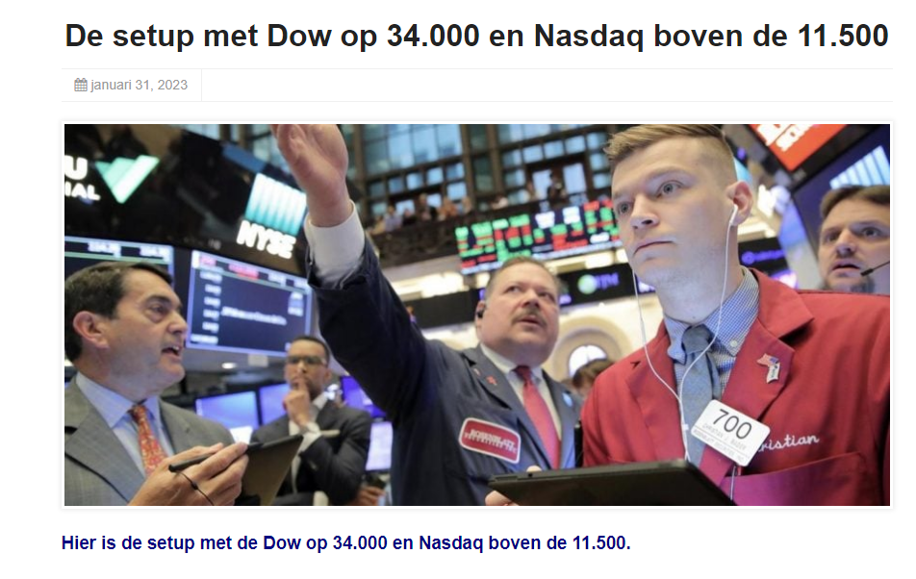

Slide 10
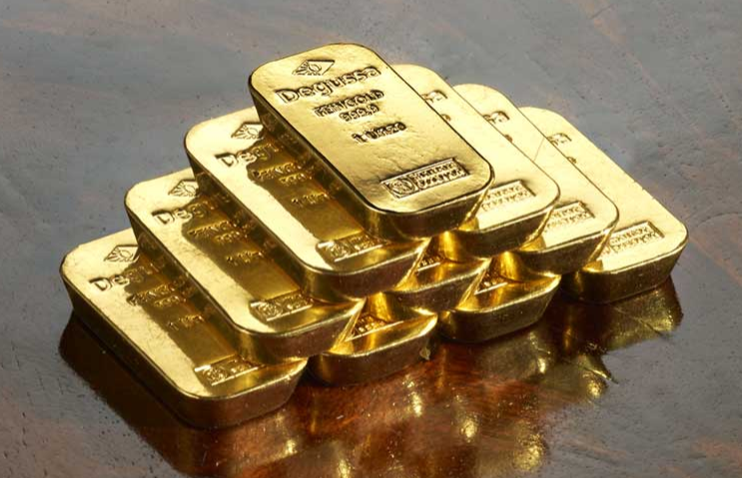
HOE KAN MEN ZICH BESCHERMEN TEGEN DEFLATIE OF KOOPKRACHTCRASH ??
DE LAASTE 3000 JAAR IS ER MAAR WEINIG VERANDERD OP DEZE AARDE OM UW VERMOGEN AFTESCHERMEN TEGEN KOOPKRACHTVERLIES
BEURZEN.OBLIGATIES ALLES ZAL IN WAARDE VERMINDEREN
UITSLUITEND FYSISCH GOUD KAN U BEHOEDEN VAN DIT VERLIES
GOUDSTAVEN BEHOUDEN AL SINDS 3000JAAR STEEDS HUN KOOPKRACHT
EN JA AZIE EN CHINA GELOVEN MASSAAL DAARIN

Slide 12
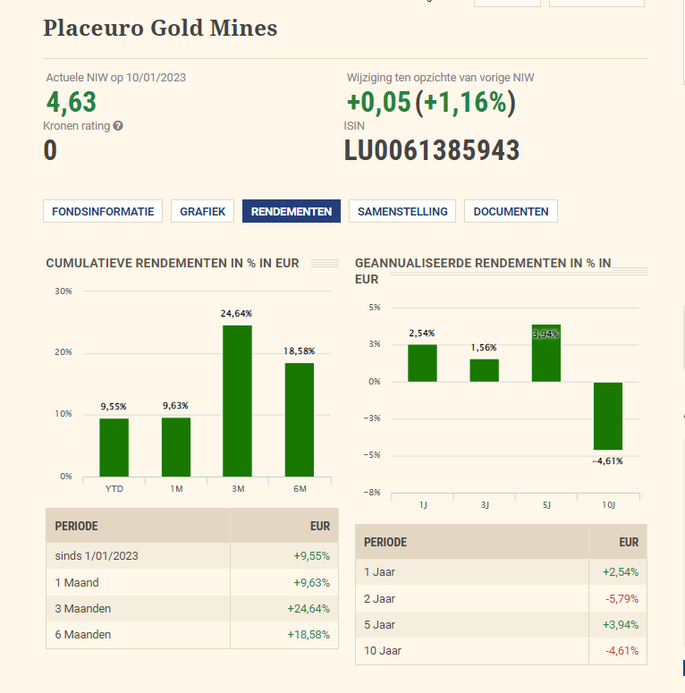

Slide 13
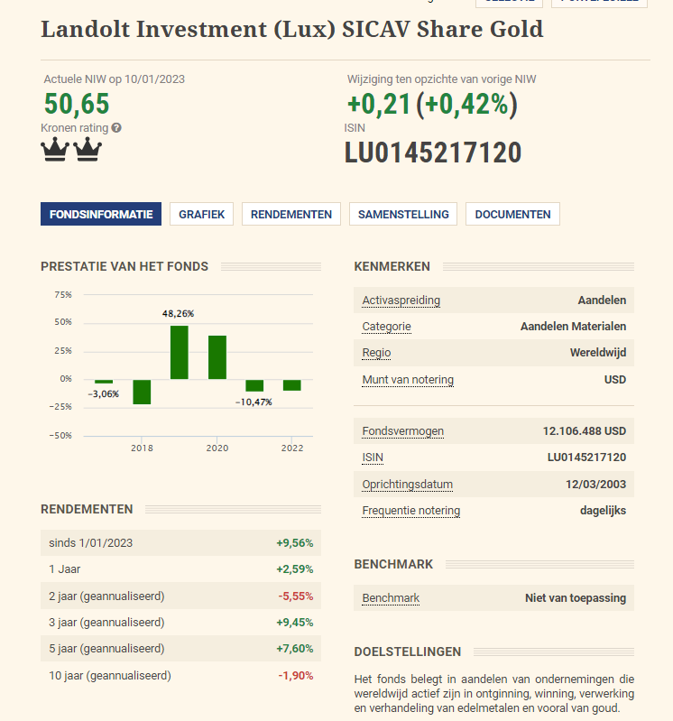

Slide 14
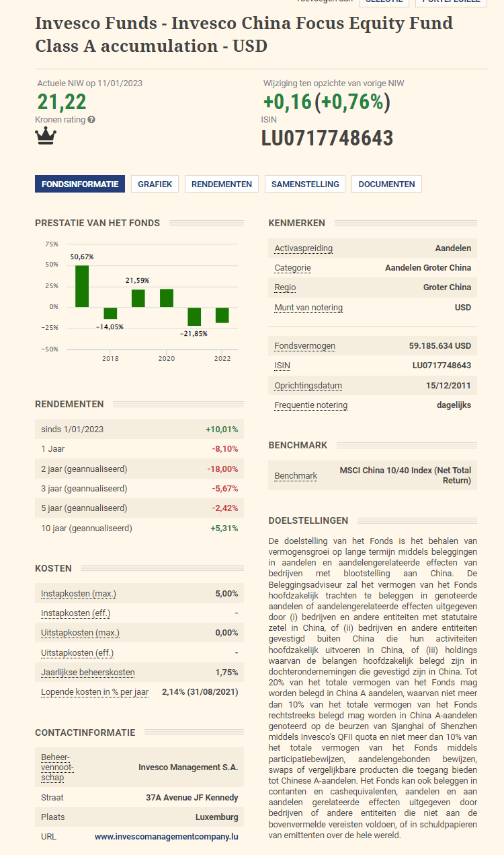

Slide 15
Bedrijfsobligaties in €.
Selectie van emissie van euro-obligaties in verschillende munten
Courtasy by Goldwasser exchange ;luxembourg stock exchange
20/02/16
18

Slide 16
Nieuwe obligaties

Slide 17
Opgelet een koersdoel is een hypothetische cijfer dat wij naar voor
schuiven als streefdoel maar daarom niet altijd bereikt zal worden!!
Let op al uw aankopen en verkopen steeds te bespreken met je adviseur
20/02/16
23

Slide 18
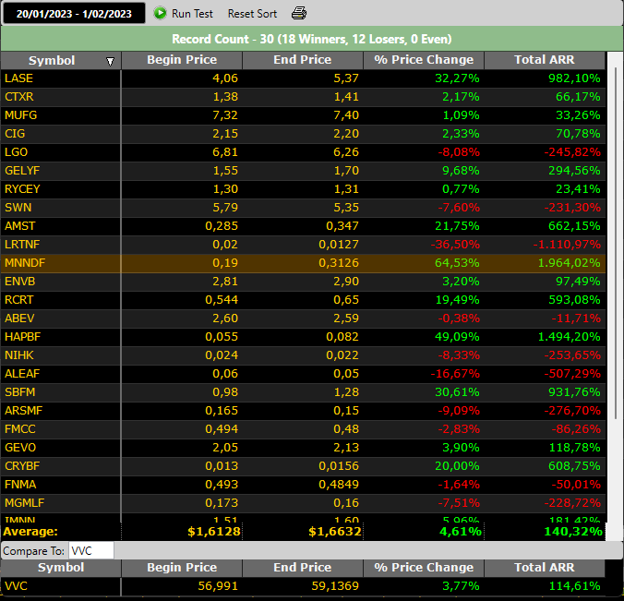
Wat hebben onze tips
vorige
week
opgebracht

Slide 19
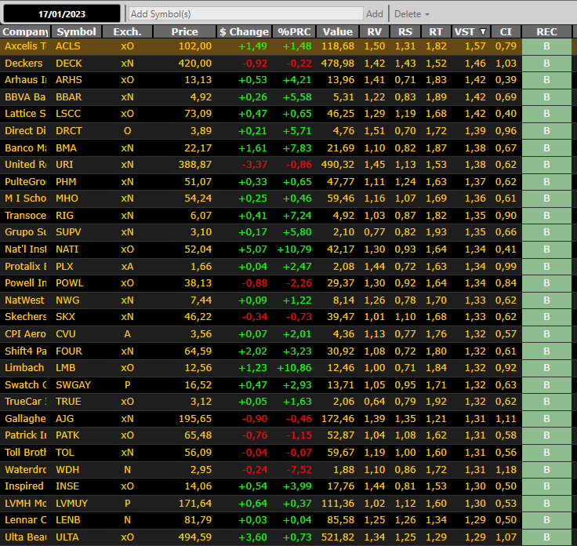
Lijst 02012023
Met koopsignalen
Trendy low price stocks

Slide 22
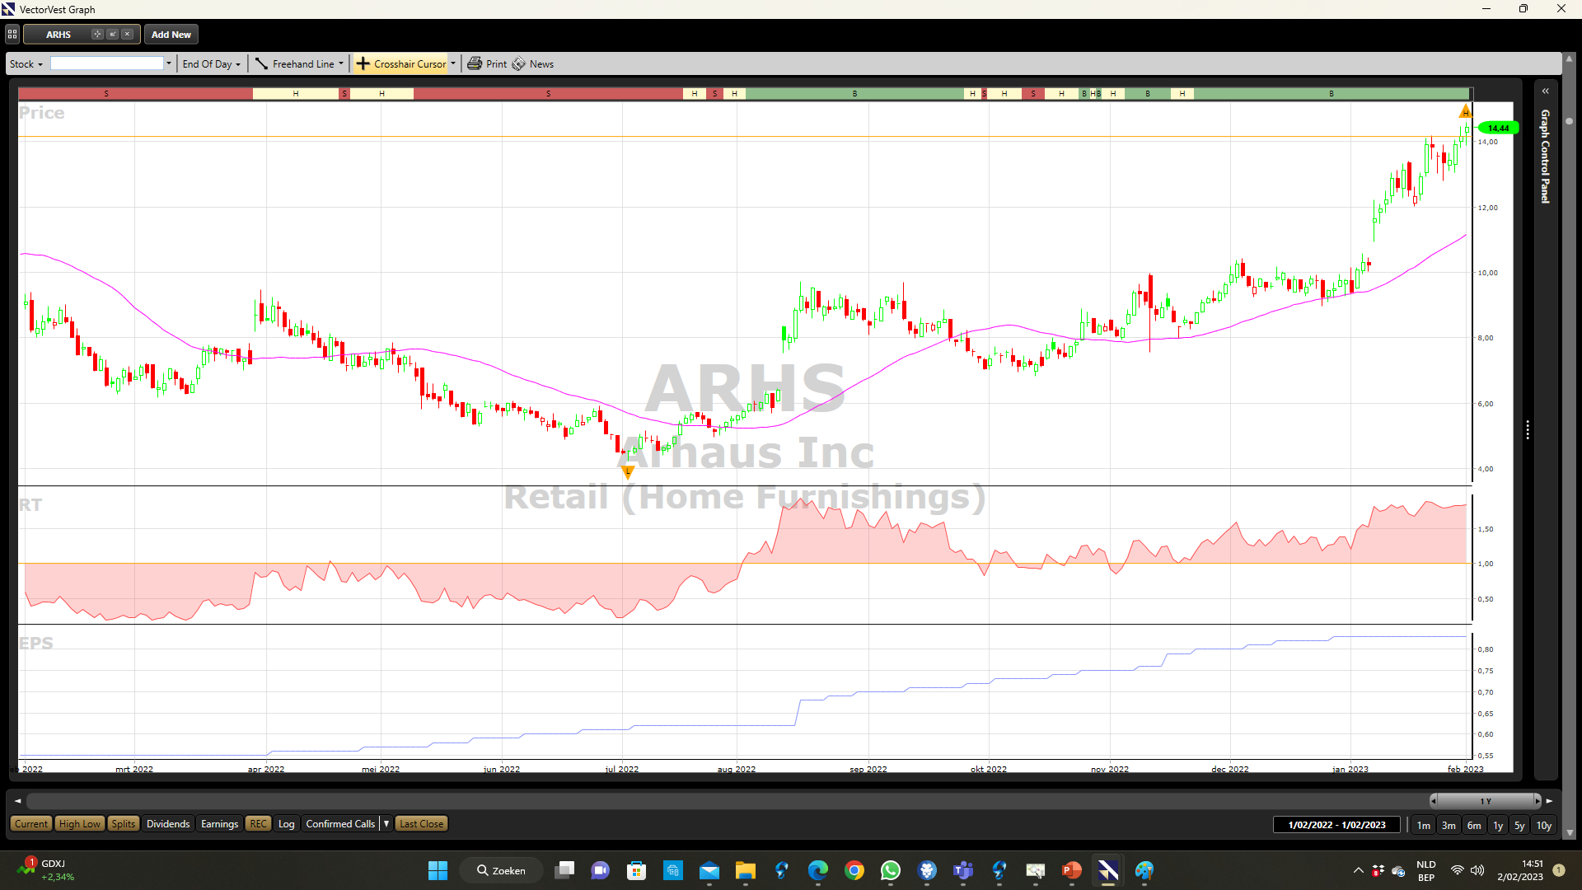

Slide 29
Markt is in verkoopzone dus zeker niet kopen op usa

Slide 30
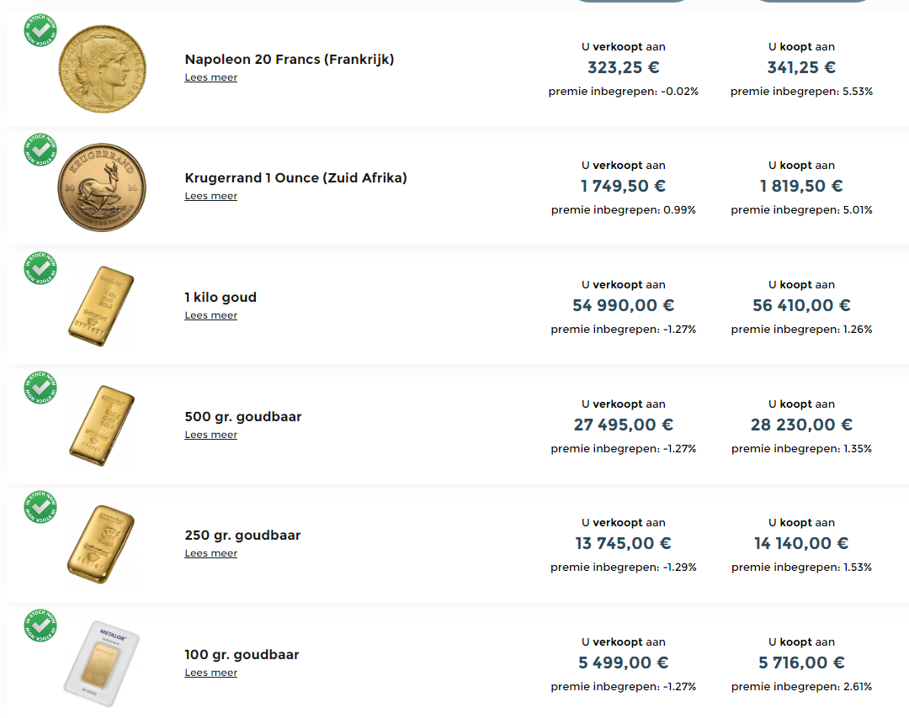
Iedereen kan orders plaatsen met limieten
Dus je moet niet aan dagkoers kopen of verkopen
Je denkt dat de kg naar 59000e kan gaan en je plaatst een order aan 59000e all-in
Voorwaarden deponeren van je goud of overboeken van de geldsom

